Slide 1
Моя малая Родина, деревня Полново в годы Великой Отечественной войны

Slide 2
Проект-презентацию подготовил ученик 6 “б 1” класса, школы №1501 Константин Емельянов Под руководством учителя истории и обществознания, Протасова Егора Дмитриевича

Slide 3
Цели: сохранение исторической памяти
Задачи :
изучить историю семьи
Изучить историю оккупации края во время ВОВ
опросить оставшиеся в живых свидетелей
Посетить краеведческий музей
Посетить памятники и места боевой славы
Сохранить свидетельства ещё живых людей

Slide 4
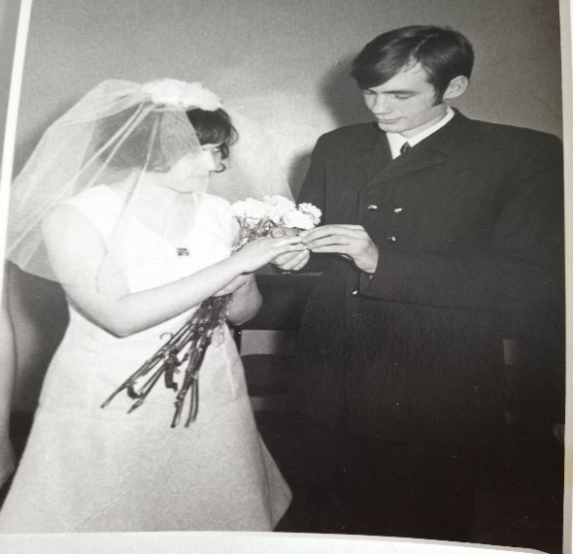
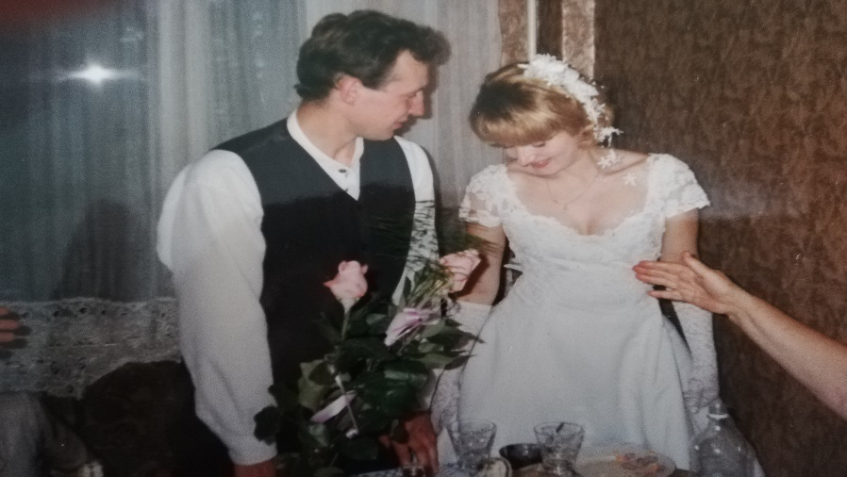
Любовь и Селигер (истории семьи)
Не смотря на то, что я родился в семье коренных москвичей, почти все пары семьи встречались на Селигере (магическое место)
Именно поэтому я решил заняться углублением в историю
На фотографиях можно увидеть моих родителей, бубушку с дедушкой, тётю с дядей. И это не полный список!

Slide 5
Оккупация края
С 9 сентября 1941 по 21 февраля 1943 года
В Демянск была введена дивизия СС ”мёртвая голова”
Гитлер считал Демянск стратегической точкой: “Демянск- это дуло пистолета приставленного к голове Москвы”
В дальнейшем это место получило название “Демянского котла”
Гитлером была создана одноимённая награда

Slide 6
Попово болото
Концлагерь в посёлке Демянск
Первые партии пленных были пригнаны 13 сентября 1941 г
По свидетельствам самих немцев мужчина за месяц становился “живым трупом”
На 16 человек выдавали буханку хлеба весом килограмм на 2-3 дня
Феврале 1942г совсем ничего не давали, люди грызли ремни, зато немцы давали ваксу для обуви (у заключённых обуви не было) поэтому они ели крем для обуви.
Людей гоняли на работу по 15-20 человек в группе, возвращались не больше 10.
После ухода немцев город насчитывал около 200 человек.

Slide 7
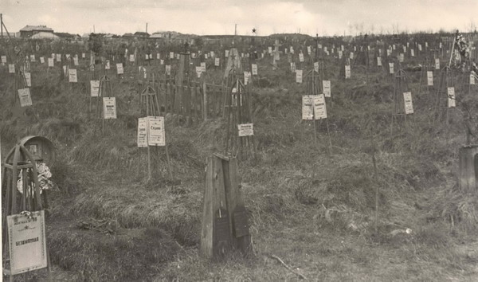
Попово болото
Комендантом был Шмидт, его правой рукой был Вюснер -отличались крайней жестокостью
Оценить количество погибших очень сложно, так как немцы вывезли все архивы, карты в Германию.
Но Демянск стал одним большим кладбищем

Slide 8
Свидетельские показания
Моя соседка Кабарда Татьяна Павловна рассказывала: когда пришли немцы она была ещё ребёнком. Всех детей собрали для отправки в Германию. Идти до сборного пункта 10км. Татьяне было 8 лет и она была слабой, начала отставать. Всех отстающих детей немцы забивали прикладом в голову, трупы валялись по обочинам дороги. Её спасла 15-летния девочка, несла её всю дорогу на руках. Дальше доставляли детей в Лычково и отправляли в Германию.
В 90-х годах почти всё местное население получило конпенсацию

Slide 9
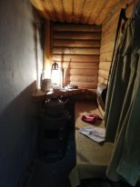
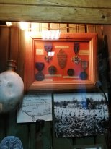
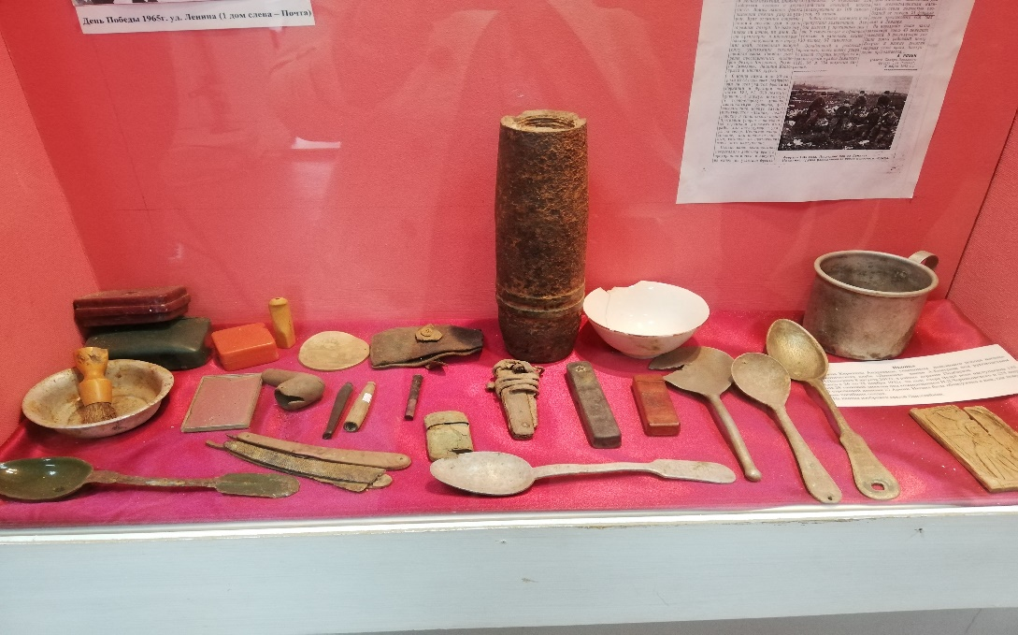
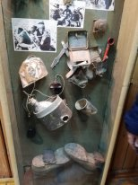
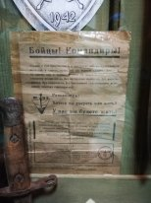
Краеведческий музей
Почти всю информацию я узнал в этом музее.
Хочу выразить большую благодарность сотрудником музея.

Slide 10
Сегоднишний день
Работают поисковые отряды
Поднимают тела погибших, перезахоранивают их.
Вот что находят в Попово болоте ------- →

Slide 11
Воинские почести
Каждый солдат должен быть захоронен

Slide 12
Немецкое кладбище
В 2000-х годах в Демянск приехали немцы с архивными документами с просьбой выделить им землю и дать возможность перезахоронить своих солдат
Местное население (село Полново) отнеслось к этой идее негативно, вокруг села так и не были произведены работы
Но всё же на территории Демянского района такое кладбище было организовано возле деревни Корпово.

Slide 13
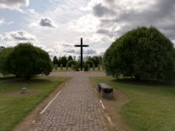
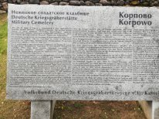
Кладбище очень ухожено и немцы приезжают каждый год помолится за своих солдат

Slide 14
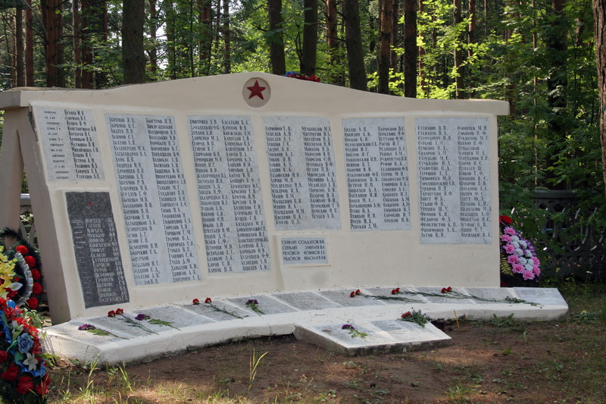
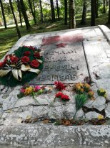
Демянск
В разных местах Демянска, деревень даже в лесах можно встретить памятные знаки в честь погибших. Вот некоторые из них.

Slide 15
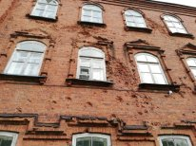
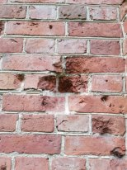
Полновская школа
Я сфотографировал следы обстрелов в селе Полново

Slide 16
А на домах до сих пор висят звёзды- по количеству погибших в семье

Slide 17
Мой папа копая огород выкопал авиационную бомбу и чуть не погиб, а гуляя по лесу можно тоже найти много чего интересного.
Колючей немецкой проволокой до сих пор ограждают пастбища
На фотографии изображены находки этого года

Slide 18
Об этих местах снят и не один документальный фильм, в настоящий момент телеканал “звезда” снимант фильм «Попово болото»
и да это реклама канала звезда

Slide 19
Никто не забыт, ничто не забыто

